Slide 1
作業系統 期中考總複習

Slide 2
考試時間：
11/7（星期四），下午，4:15 ～ 7:00
上機考時間：
11/9 （星期六），早上，9:00 ～ 12:00
如果今天複習完的話，星期四就不上課

Slide 3
CH 01

Slide 4
作業系統的架構

Slide 5
作業系統概觀
各式各樣的應用程式
如：libreoffice、gnuplot、pdf viewer
圖形化介面
如：X11、 Gnome、KDE
系統管理程式
如：bash、vi、ls、mount、passwd等
其他函數庫
例如：courses、math
開發工具
如：gcc、gdb
系統服務
如：sftpd, sshd
基本網路通訊軟體
如：瀏覽器、ftp
標準函數庫
定義於POSIX的部分
如：libC、 pthread
user space,
user mode
記憶體管理
行程及執行緒管理
行程間通訊
虛擬記憶體
（virtual memory）
網路通訊
排程器
（scheduler）
檔案系統
安全性、
權限管理
I/O子系統
核心行程
（提供系統服務）
kernel space,
kernel mode

Slide 6
Dual mode operation
雙模式執行（dual mode operation）
Kernel mode：由硬體（CPU）所提供的執行模式，於kernel mode可以對硬體做任何的變更，在kernel mode能額外控制的部分如下：
控制暫存器（control registers），例如：控制MMU的相關暫存器
所有記憶體
User mode：CPU所提供的執行模式之一，只能存取有限的硬體資源
普通運算所需的暫存器
部分記憶體內容
MMU：全稱是memory management unit，後面章節會介紹

Slide 7
User space/kernel space
CPU將連續的記憶體分成一個個的管理單位，這個管理單位可以是固定大小，如：4k page。或者是不定大小的segment。
每個管理單位都附加了一些屬性，其中一個重要的屬性指出這個page屬於kernel space或者user space
Kernel space：只有在CPU執行於kernel mode時存取
User space：只有在CPU執行於user mode或kernel mode時都能存取

Slide 8
User space/kernel space
可否存取 | Kernel space | User space | Privilege instructions
Kernel mode
User mode

Slide 9
雙模式間的切換
以x64為例，從user mode切換到kernel mode，是透過syscall（組語）
作業系統於初始化時，告訴CPU當使用者呼叫syscall時，指令指標（RIP）應該設定為何（通常設定為system call的進入點）
syscall至少同時做下列二件事情：設定RIP、將模式切換為kernel mode
從kernel mode回到user mode使用sysret指令
作業系統會將返回位址（就是接下來要執行的user mode程式碼）放在一個特定的地方（x64放在RCX暫存器）
sysret至少同時做下列二件事情：返回user mode的程式碼位置、切換為user mode

Slide 10
雙模式間的切換
System call handler必須確保從kernel返回user mode時，程式「將來」可以「繼續」執行
因此system call handler需要將大部分的暫存器的值存下來，於「將來」需要繼續這個process時，回復這些暫存器。這些暫存器通常是普通暫存器（即：算術、邏輯運算所使用的暫存器）
使用「將來」是因為system call可能改變行程的狀態，這時候scheduler會決定下一個要執行的行程（不一定是這次被打斷的行程）

Slide 11
什麼是dual mode operation
為什麼需要dual mode
記憶體與CPU怎樣設定權限
只有kernel可以存取硬體，如何實現system call使得「核心這個函數庫」只有一個進入點

Slide 12
應用程式與作業系統核心的溝通介面
在Linux中將大部分的作業系統功能設計為「應用程式」，對作業系統核心而言，這些應用程式可能有特殊的管理權限（如：passwd），或者與一般的程式無本質上的差異（如：ls）
Linux定義了一組約400個functions的API，稱之為system call，大部分的system call都透過syscall（assembly）進入系統核心，請求作業系統核心提供適當的服務（如：開啟檔案）

Slide 13
應用程式與作業系統核心的溝通介面
當kernel有特別事件需要主動通知應用程式時，透過signal機制
signal機制接受二個重要參數。1. 事件編號 2. 發生該事件時呼叫該程式所定義的特定函數
Linux kernel只允許一個process同時間發出一個blocking system call，即需要等待核心完成該工作（該system call）才回傳的系統呼叫。
當process發出blocking system call後，該system call還未結束前，如果發生signal（例如使用者按下ctr-c），Linux核心該如何處理呢？

Slide 14
blocking system call & signal
當blocking system call遇到signal（例如：ctr-c），作業系統有二種處理方式
不理會該signal，繼續完成system call
處理該signal，該system call變成失敗，「通常」作業系統會重新起始該system call（即：該system call重做一次）

Slide 15
Signal對system call的影響為何？

Slide 16
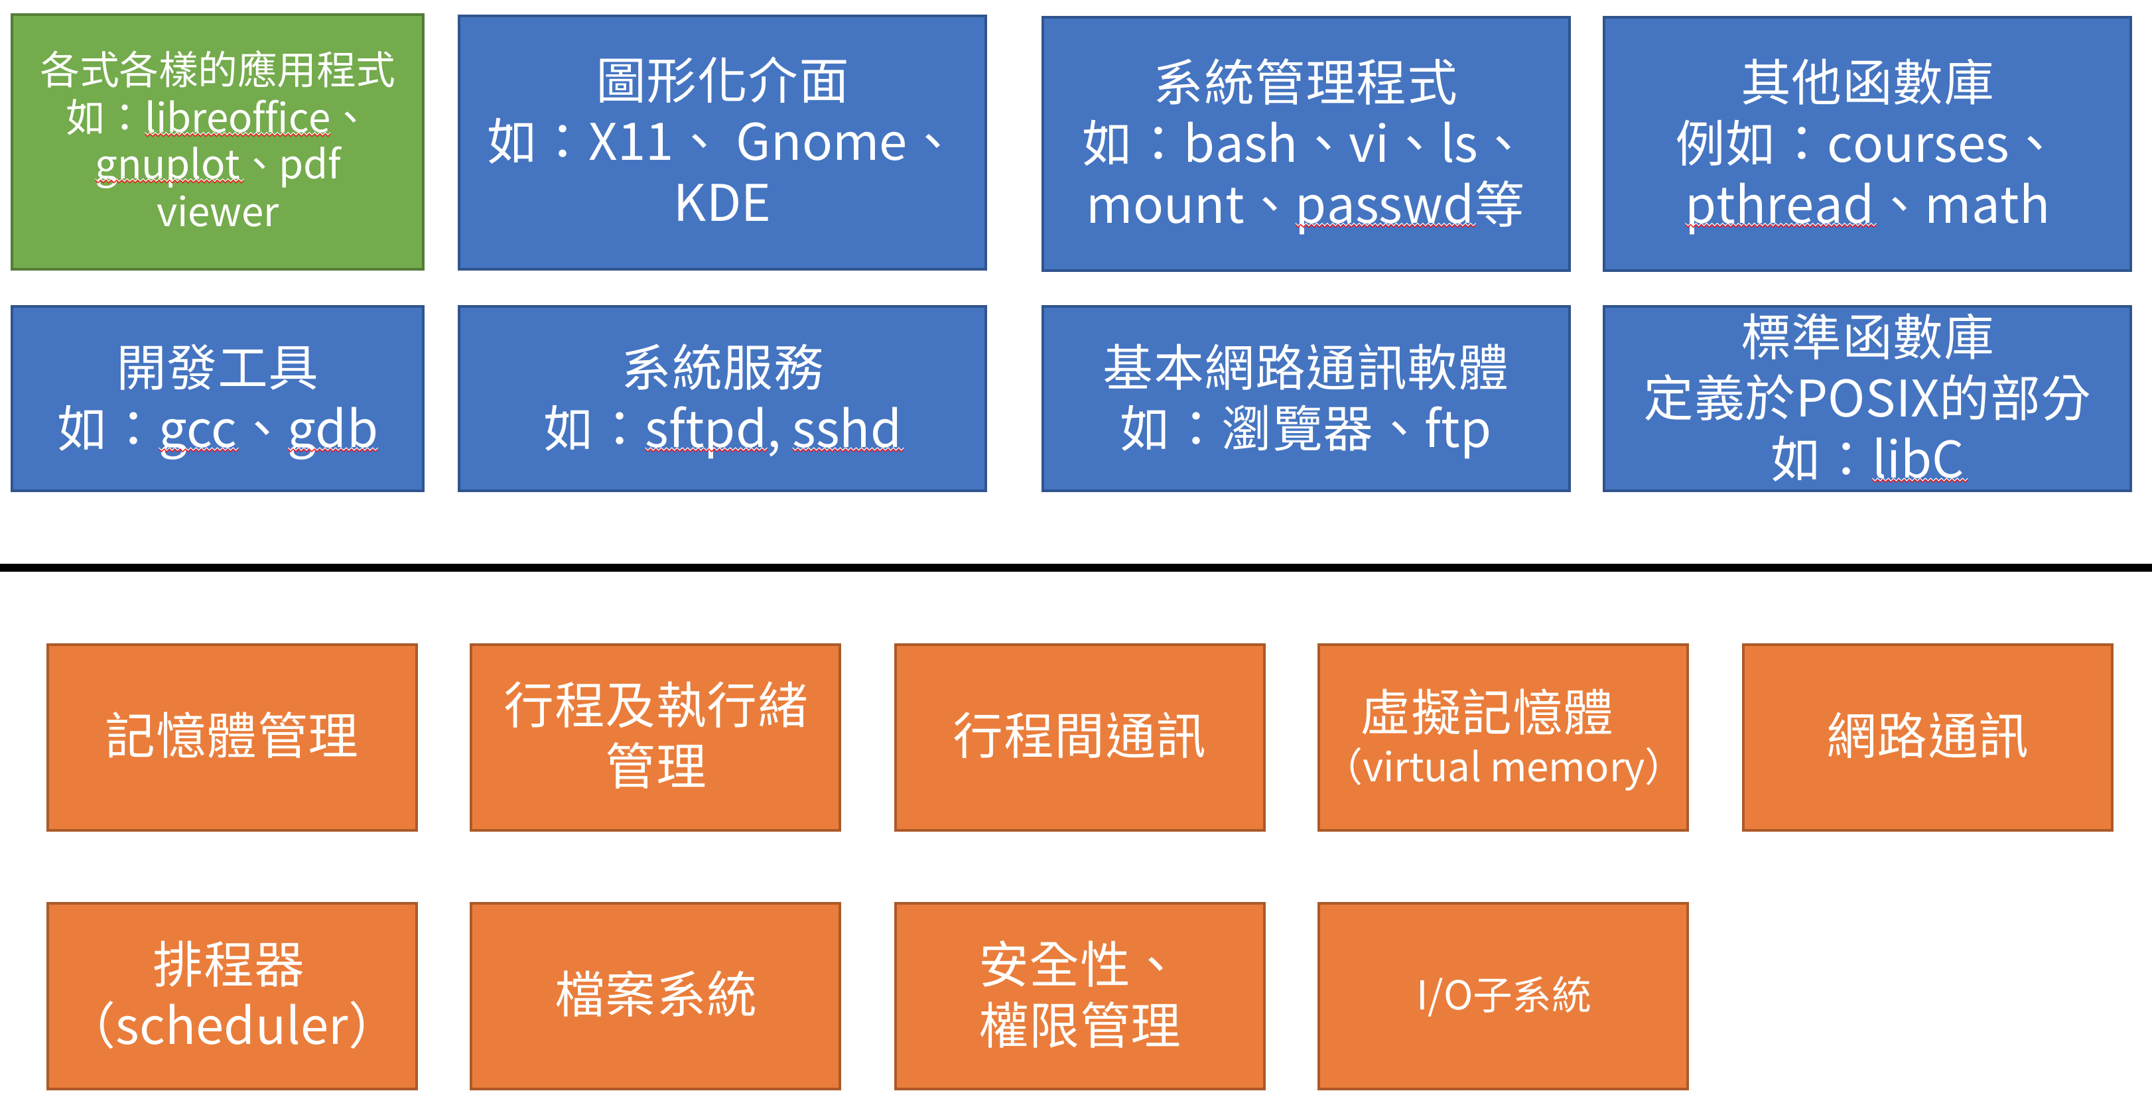
Monolithic kernel
橘色的部分頗多，需要這麼多的功能擺在kernel mode嗎？
Linux和BSD，在歸類上屬於monolithic kernel，在這種設計模式下，許多系統功能都設計於kernel mode中，這個方法的好處之一是執行效率，各個模組間的溝通的成本僅為function call的成本
Minix、L4屬於micro-kernel，設計哲學上盡可能的將所有作業系統的服務執行於user mode，這讓系統變得較為穩定，但執行於user mode間的系統服務需要透過「行程間的通訊」交換訊息，行程間的通訊將觸發context switch及mode change，效能較為低落

Slide 17
Context switch & mode change
Context switch
本來在執行process A，改成執行process B
Mode change
Process A原本執行於user mode，因為呼叫system call，而轉為執行於kernel mode
有時候稱之為：process A執行於kernel mode

Slide 18
能否從context-switch和mode change說明monolithic kernel的優點

Slide 19
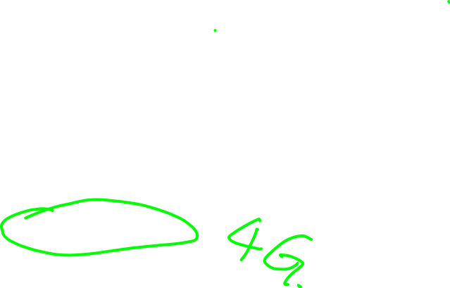
主記憶體的使用
Linux作業系統將主記憶體分為三類主要用途
Cache memory （也稱之為page cache）
將disk或SSD等儲存裝置上的內容暫存於記憶體中，以提高存取速度
檔案系統的metadata！？
Buffer memory
與I/O之間的資料交換
主要是因為CPU的速度高於周邊速度，格式的轉換等等（如網路卡）
Program memory
將記憶體分配給程式使用，例如：程式可以透過malloc（背後的system call常常是brk）、mmap等函數向OS索取記憶體
執行檔也必須載入到主記憶體才能執行
Linux原則上會盡可能的使用掉所有記憶體以加速I/O，當記憶體不足時，Linux會釋放cache memory和buffer memory

Slide 20

三個用途
多多益善，不用白不用

Slide 21

Linux的基本檔案權限管理
使用九個「權限代表字」描述檔案的權利
rwx, rwx, rwx，第一組rwx是檔案的owner對此檔案的讀、寫、執行權限，後二組分別代表：該檔案group、其他人的權限
-rw------- 1 shiwulo professor .viminfo
在上面例子中.viminfo檔案的owner為shiwulo，group為professor，shiwulo對這個檔案有讀、寫權限，其他人無任何權限
在資料夾上rwx分別代表：列出資料夾內的檔案、增減資料夾內的檔案、進入該資料夾

Slide 22

ACL - Linux上的進階檔案權限控制
Linux使用的的檔案系統架構支援ACL（access control list）
ACL可以對各個使用者或各個群組分別設定權限
ACL依賴於底層的檔案系統支援，例如：EXT4、BTRFS等都支援ACL
可以使用指令setfacl及getfacl分別設定及讀取檔案或目錄的權限

Slide 23
在Linux的權限改變
有時候process需要改變權限以完成特定工作
例如：設定密碼，密碼位於/etc/shadow，該檔案的owner是root只有root可以修改檔案
當normal user需要修改密碼時，可以執行執行檔「passwd」，passwd會暫時改變使用者的權限為root
如下所示，密碼檔/etc/shadow只有root可以修改，而執行檔/user/bin/passwd因為有setuid，因此normal user執行passwd會暫時將權限改變為root，直到passwd執行結束（或者該程式放棄root權限）
-rwsr-xr-x 1 root root 59K 1月 25 23:09 /usr/bin/passwd
-rw-r----- 1 root shadow 1.3K 6月 16 21:15 /etc/shadow

Slide 24
權限控管機制
電腦世界中使用者的權限與真實世界的權限常常不相等
在Linux中root（super user）擁有最高權限，root可以對檔案系統、應用程式（記憶體）等進行各式各樣的操作
root通常可以存取所有使用者的檔案，甚至是機密檔案
root在的權限與真實世界中的權限並不相符合
老闆 = normal user，系統管理人員 = super user
目前大部分的Linux提供資料夾加密的功能，可以部分改善這個問題

Slide 25
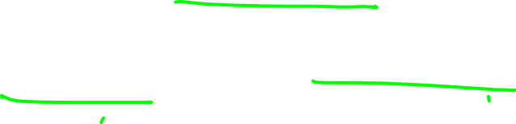
將系統中所有的資源映射成「檔案」
對檔案有完整的權限
例如：能否說明藉由這些機制，如何限制「印表機」的使用量？

Slide 26
部分子系統簡介 I/O 子系統 下達命令

Slide 27
I/O子系統 ，週邊控制 – Memory-mapped I/O
將周邊的控制「暫存器、記憶體」映射到CPU的「記憶體映射空間（memory space）」
使用的指令如下
MOV CX, 0xFFFFFFFF ;將CX暫存器的值放到位址「 0xFFFFFFFF 」

Slide 28
I/O子系統 ，週邊控制 – Memory-mapped I/O
CPU
BUS
Device 1
Device 2
DRAM
4.2G~4.6G
4G~4.2G
0~4G

Slide 29
I/O子系統 ，週邊控制 – port-mapped I/O
使用特別的指令，將資料傳輸到特定的「port」，注意：port和memory space是分開的定址空間
X86-32的I/O port的定址空間只有0~65535
X86-32的記憶體定址空間有0~4G
使用的指令形式如下：
out 0x255, AX ;將AX暫存器寫道0x255 port
in AX, 0x100 ;從0x100 port將資料寫到AX暫存器

Slide 30
I/O子系統 ，週邊控制 – port-mapped I/O
CPU
Memory bus
I/O BUS
Device 1
Device 2
DRAM
200H-300H
400H-500H
0~4G

Slide 31
Port I/O和memory mapped I/O各自是什麼？
目前memory mapped I/O是主流，請自行上網找一下MM i/o的優勢

Slide 32
部分子系統簡介 I/O 子系統 傳輸資料

Slide 33
I/O子系統 - DMA
相較於CPU，DMA （direct memory access）是相對簡單的硬體，專門用來做主記憶體對主記憶體的傳輸或裝置記憶體對主記憶體的傳輸
DMA可以屬於bus的一部分（如：ISA）
或者裝置的一部分（如：PCI）
TLB於後面的章節介紹

Slide 34
(DMA and Cache) coherency problems
DMA直接存取記憶體，但這CPU透過cache存取記憶體，這造成資料不一致（下一頁有圖解）
從記憶體寫出資料到裝置時，必須將cache的資料flush到記憶體。
從裝置讀取資料到記憶體時，必須先invalid相對應的cache line。
alignment
DMA傳輸的資料的開始及結束位置，通常要和cache和memory的寬度進行對齊
這部分的限制可能來自於DMA controller直接將資料以「固定的大小」（或稱之為單位）更新到cache。硬體在這個地方並沒有做特別的處理（例如：讓非對齊的資料也可「部分」更新）

Slide 35

Cache與DMA的資料不一致性
core
DRAM
假設X是buf中的一筆資料
CPU讀取記憶體Ｘ
硬碟內部以每秒100MB的速度將資料傳輸到buf_{disk}
將buf_{disk}的資料透過PCI傳遞給DRAM中的buf_{RAM}
CPU讀取記憶體buf_{cache}，但buf_{cache}已經在cache了，因此CPU讀到的不是硬碟傳輸上來的內容，是cache裡面的內容而非DRAM的內容
(1)
cache
buf_{RAM}
buf_{cache}
(3)8G/sec
BUS
(3)8G/sec
buf_{disk}
(2)100M/sec
µc
(DMA controller)
DSK

Slide 36

為什麼要用DMA
為什麼硬碟裡面要有DRAM
DMA有burst mode、stealing mode優缺點是什麼，自己上網找
記憶體一致性問題，在這個地方首次出現

Slide 37
部分子系統簡介 I/O 子系統 通知處理器

Slide 38
I/O子系統 - 關注周邊的狀態
OS交付工作給週邊裝置後，於工作完成後如何通知處理器？
Interrupt
Polling
Interrupt + polling

Slide 39

I/O子系統 - 中斷（interrupt）
中斷是裝置主動通知CPU的機制（下一頁有圖例）
Legacy Interrupt
傳統的中斷由實體線路構成，每個裝置連接到實體的中斷線（例如：第8號中斷線），中斷線連接到PIC（programmable interrupt controller），PIC再向CPU的INT接腳發出中斷訊號
以PC而言，中斷線共15條，PC上所需要的中斷通常不止15個，因此必須數個裝置共用同一條中斷線
Message Signaled Interrupts
所有的裝置共用「一組」中斷線路，裝置在中斷線路上寫入自己的中斷編號，便會觸發CPU中斷
以PCI的MSI-X為例，支援2048個中斷編號

Slide 40

Interrupt
CPU
interrupt
額外接一條線路，通知CPU工作已完成，CPU會不斷地監控這條線路。
CPU收到中斷以後會執行特定的函數
這些特定的函數由OS指定
DRAM
Device
DMA

Slide 41

中斷（interrupt）的軟體處理
PC會設置中斷向量表，「中斷向量表」（interrupt vector table，IVT）類似於「函數指標陣列」，告訴CPU發生第X號中斷時，執行中斷向量表的的第X號函數，這個函數稱之為interrupt service routine（ISR）（下一頁有圖例）
確保處理中斷以後，還可以繼續原本的工作
發生中斷後，硬體會自動將所有中斷disable，將CPU切換到kernel mode（如果原先不在kernel mode），之後再呼叫ISR
ISR中首先儲存CPU的狀態尤其是PC暫存器必須立即存下來（這部份需要硬體實現）
ISR必須儲存足夠多的CPU狀態，讓ISR執行完畢後「將來」可以繼續中斷前的CPU工作（scheduler會決定接下來要執行誰）

Slide 42

Linux bottom half 示意圖
softirq
tasklet
work-queue
bottom half
Kernel thread context
在這個例子中，觸發workqueue
ISR#2
驅動程式碼
top half
Interrupt context
IVT
觸發某個bottom half機制
Interrupt，編號2
hardware

Slide 43

I/O子系統 – polling
與interrupt不同，polling是OS主動去探詢裝置的狀態
OS每隔一段時間就會去探詢裝置的狀態（這部分需要timer的協助）
如果數個裝置共用同一條interrupt，那麼當interrupt發生時，OS必須探詢掛載在該中斷線路上的所有裝置（即：interrupt + polling）
某些裝置同時支援interrupt和polling機制，例如網路卡，網路卡在低負載下採用interrupt機制，高負載下採用polling機制
int (*poll)(struct napi_struct *napi, int budget);

Slide 44

中斷是啥，用流程來解釋
Polling和中斷各有優缺點，舉個例子
為什麼要把驅動程式分成top half（中斷）和bottom half（kernel thread）
巢狀中斷有何好處

Slide 45
SMT概念圖
來自二個不同task的指令串
指令串流
指令串流 1
指令串流 2
運算資源的使用率較低，可能只有60%
CPU
（許多運算資源，如：ALU、FPU、cache等）
CPU
（許多運算資源，如：ALU、FPU、cache等）
運算資源的使用率可以提高，或許可以達70%
輸出
輸出

Slide 46
Apple A12
GPU
高效能
高效能
省電
省電
省電
省電
https://wccftech.com/4-new-security-features-for-apple-a12-and-s4-that-werent-mentioned-onstage/

Slide 47
UMA、NUMA
傳統上NUMA處理器都是插二個以上的處理器
AMD的threadripper將二顆處理器封裝在一起， threadripper的主機板上面可以看到二套DRAM的插槽
對NUMA處理器而言，記憶體存取分為local及remote，存取local較快

Slide 48
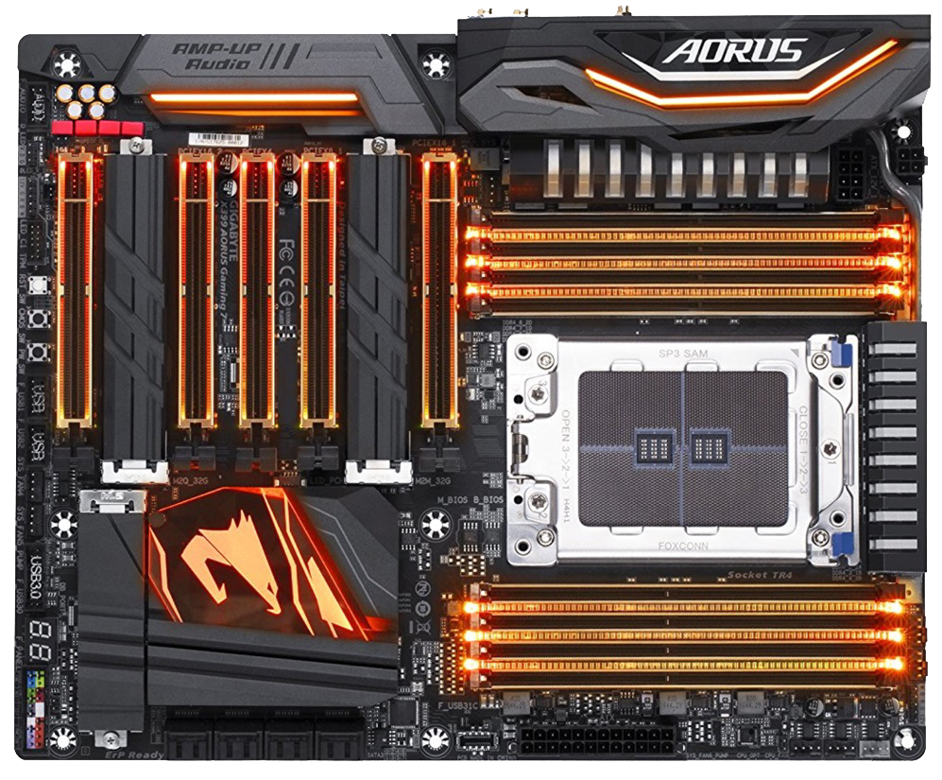
AMD threadripper的主機板
左圖為AMD threadripper的主機板
從CPU插槽約略能看出threadripper是將二顆處理器封裝在一起
從藍色框線的部分可以看到二組DRAM插槽分佈於處理器的二邊
插槽一
插槽二
圖片來源：https://www.aorus.com

Slide 49
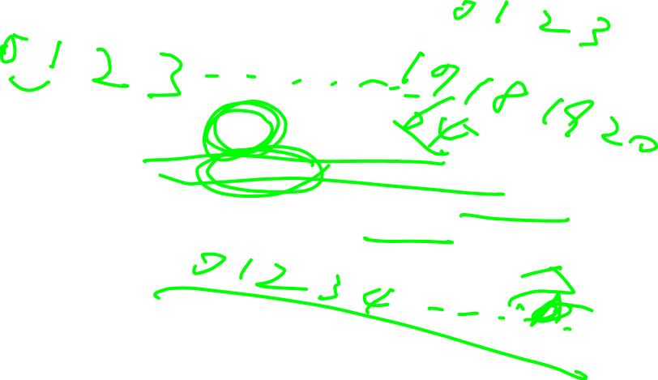
什麼是SMT，主要優點是啥
什麼是bigLittle，主要優點是啥
8條記憶體，組成二個獨立通道（NUMA），和8條記憶體組成超寬的通道（UMA）有什麼樣的不同？

Slide 50
啟動 作業系統

Slide 51
啟動作業系統
請見左圖：
CPU能直接控制DRAM和ROM，這是由於這二者都是byte addressable
換句話說，CPU只要在位址線上（address bus）放上要讀取的資料的位址，等一段時間，就可以從data bus上讀到想要的資料
Disk屬於block device，需要下達命令（command，如：ATA-8），告訴disk需要第幾個block，之後disk再將這個block寫到軟體指定的位置
由上述可知，在沒有軟體驅動的情況下，CPU無法直接讀取disk
因為上述原因PC架構中在boot rom中擺入「BIOS」，BIOS的最重要目的就是讀取disk上的的boot sector
DRAM
CPU
ROM
bus
disk

Slide 52
啟動作業系統
請見左圖：
BIOS（即ROM）讀取boot sector（通常是硬碟上第0個block）
bootsector帶起來的是GRUB（OS載入器）（現在也可以用UEFI）
如果帶起的作業系統是Linux，那麼Linux必須將開機相關的檔案放在/boot目錄下，並且GRUB要認得這個目錄所用的檔案系統
Linux kernel先偵測裝置狀態，根據裝置狀態配置記憶體（virtual memory layout，後面會介紹），之後再啟動cache。
Linux kernel起來後，啟動第一個user space的程式，傳統上是init，也有許多Linux改用sytemd，他們的pid都為1，負責Linux後續的初始化
DRAM
CPU
ROM
bus
附註：為何要先設定virtual memory再啟動cache？
因為必須將映射到I/O的部分設定為non-cached
disk
其實GRUB不只可以帶起Linux也可以帶起其他作業系統，例如：Windows

Slide 53

為什麼要有BIOS（firmware、ROM）
為什麼CPU一開始的時候沒有啟動cache memory，必須手動啟動？

Slide 54
CH 02

Slide 55
gettid() – libc未實現的一個system call
#define _GNU_SOURCE
#include <unistd.h>
#include <sys/syscall.h>
#include <sys/types.h>
#include <signal.h>
int main(int argc, char *argv[]) {
pid_t tid;
//gettid() returns the caller's thread ID (TID). There is no glibc
//wrapper for this system call.
tid = syscall(SYS_gettid);
//int tgkill(int tgid, int tid, int sig);send a signal to a thread.
syscall(SYS_tgkill, getpid(), tid, SIGHUP);
}

Slide 56
System call的呼叫方式（從組合語言）
呼叫的方式如下（ calling convention ）
呼叫的組語如下：
ARM： svc #0
x86-64: syscall
arch/ ABI | syscall# | arg1 | arg2 | arg3 | arg4 | arg5 | arg6 | ret. val.
arm64 | x8 | x0 | x1 | x2 | x3 | x4 | x5 | x0
X86-64 | rax | rdi | rsi | rdx | r10 | r8 | r9 | rax
http://man7.org/linux/man-pages/man2/syscall.2.html

Slide 57
稍微背一下，怎樣從組語在螢幕上印出 “世界好”

Slide 58
System call的特例 - vDSO
如果該system call並未牽扯到「安全性」，可以將kernel中部分資訊直接寫到user space中，讓APP以function call的方式取得該資訊
例如：會時常變動，但又沒有機密性的資訊
__vdso_clock_gettime
__vdso_getcpu
__vdso_gettimeofday
__vdso_time
不會變動，又沒有機密性的資訊
第一次呼叫時，真的產生system call，libc記錄下該function的值
第二次呼叫，由libc直接回傳
如：getpid

Slide 59

不使用vDSO運作方式
main() {
timespec t;
clock_gettime(&t);
}
System call
(mode change)
User space
Kernel space
struct timespec cur_time
timekeeping_update()
Periodic hardware timer
（100HZ or 250 HZ or 1000HZ）

Slide 60
不使用vDSO運作方式
function call
main() {
timespec t;
clock_gettime(&t);
}
vdso
struct timespec cur_time
User space
Kernel space
Update vdso
timekeeping_update()
Periodic hardware timer
（100HZ or 250 HZ or 1000HZ）

Slide 61

什麼是vdso，用例子、流程說明
哪些東西可以用vdso實現？

Slide 62
Virtual machines

Slide 63
特殊指令的模擬 trap-and-emulate
trap-and-emulate
目的：模擬出privilege instruction
假設guest OS和guest APP都執行於user mode
當guest OS或者guest APP執行於「真實」的user mode
privilege instruction會切換到「真實」的kernel mode
Virtual machine模擬出該指令對virtual machine該有的影響
Guest APP
movq $60, %rax
movq $2, %rdi
syscall
Guest OS
sys_call_entry
Virtual machine

Slide 64
Para-virtualization（以KVM為例）
有些時候，上層的作業系統如果能夠跟host machine進行溝通會有更好的效能表現，以KVM（Linux kernel virtual machine）而言提供下列函數：
network device (virtio-net)
block device (virtio-blk)
controller device (virtio-scsi)
serial device (virtio-serial)
balloon device (virtio-balloon)

Slide 65
Para-virtualization（以KVM為例）
balloon device (virtio-balloon)
假設上層共有3個VM，其中「第一個VM」忽然需要大量的實體記憶體（DRAM），而host OS已經沒有多餘的記憶體可以給「第一個VM」怎麼辦？
與其他VM協調，要求另外二個VM各貢獻出2GB的RAM
上述方法可以透過balloon device實作出來

Slide 66

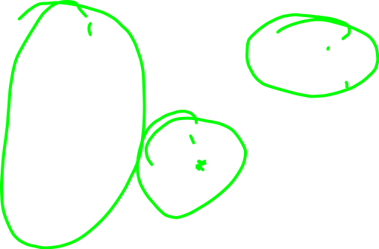
Balloon的最原始想法
增加OS的記憶體壓力
促使OS釋放出「不見得需要的部分」，例如：page cache

Slide 67
用流程說明：trap and emulate的VM技巧
解釋一下為什麼guest OS能支援VM最好
balloon device

Slide 68
ch03 行程與執行緒

Slide 69

Process memory
在x64的情況下，每個process真正能用的位址空間為256TB
所有的process的kernel space都長得一模一樣
換句話說，kernel是所有行程所共用的
更進一步來說，在SMP處理器上，所有的處理器共用共用同一個Linux kernel
所有 process在user space都有完整的128TB的「位址空間」
「位址空間」指的是在這128TB中只有某些「空間」是真的對應到記憶體，其餘的部分只是「空間」
在接下來的投影片只討論user space的部分
FFFFFFFF`FFFFFFFF
kernel
space
128TB
FFFF8000`00000000
不能
使用
16EB
00007FFF`FFFFFFFF
user
space
128TB
00000000`00000000
1EB=1024PB, 1PB=1024TB

Slide 70
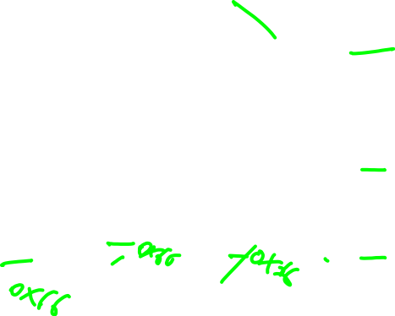
Process memory
如左圖所示，共有3個process，而且我們只畫出3個process的「user space」的部分。
左圖的最右邊的部分是DRAM
從左圖可以看到a, b, c三個process各自有完整的user space，共128TB的空間
a, b, c三個行程都將程式碼（code）擺在下方，堆疊（stack）擺在上方
a, b, c在「user space」上可能重疊（而且通常會重疊），但OS kernel透過硬體（即，MMU，後面章節會介紹）將這些「user space」映射到DRAM不一樣的位址
OS kernel會在a, b, c之間做切換，通常是輪流執行
以a切換到b為例，除了將CPU控制權從a交給b以外，還會重新進行記憶體映射，換句話說就是修改MMU的映射表
stack
user
space
stack
user
space
user
space
stack
code
stack
stack
code
code
stack
code
code
code
process a
process b
process c
DRAM

Slide 71
Process memory與系統安全
如果程式執行時，每次的的記憶體的layout都一樣，那麼這個系統很容易的被駭客攻擊
例如：駭客最喜歡使用libc裡面的system函數，因為這個函數可以執行bash，這樣就可以在你的server上為所欲為
通常駭客攻擊是透過stack overflow，如下一頁所示

Slide 72
解決之道 ASLR (Address space layout randomization)
作業系統會隨機的產生每個section的address
幾乎所有的作業系統都支援ASLR，例如：Linux、BSD、Windows、MAC OS
優點：可以避免惡意程式入侵
缺點：效能上的損失。如果不使用ASLR，那麼可以將常用的函數固定在同一個地方，因此在做行程切換的時候不需要切換常用函數庫的部分
缺點的解決之道：目前大部分的硬體都使用phy. cache可以降低這部分的影響

Slide 73

為什麼要有ASLR，舉例說明（return to libc）
想像一下，如果沒有ASLR，系統可以做什麼樣的優化

Slide 74

Process state (Unix)
Parent process
fork()
wait()
Zombie
殭屍
這回合的時間用完
New process
terminate
Ready queue
running
所謂的可中斷，指的是可以接受signal。
例如在等待I/O的時候，收到一個signal，如果是可中斷的情況，那麼OS會停止這個I/O，讓應用程式馬上回應該siganl
選出一個task出來執行
waiting，可中斷
waiting，不可中斷

Slide 75
行程間的切換：Context Switch (ctx-sw)
Task A
User space
Task B
CPU scheduler
目前主流的作業系統，只有task執行於kernel space時，才會進行context-switch
Context switch主要是切換暫存器內容和記憶體內容
以目前的處理器而言，context switch的overhead主要是在cache memory的更新上
Kernel space
Task control block
Task control block

Slide 76
對行程進行分類 - 讓電腦系統變得更有效率
如果可以選擇的話，讓系統中同時存在I/O-bound process和CPU-bound process可以讓系統的效率極大化
CPU是電腦的總指揮，我們通常希望CPU趕快發出命令，讓I/O開始動作，因此通常讓I/O-bound process的優先權比較高
I/O-bound process – I/O time >> CPU time
Example: ftp server
CPU-bound process – I/O time >> CPU time
Example: image processing
i/o
CPU
i/o
CPU
I/O
CPU

Slide 77
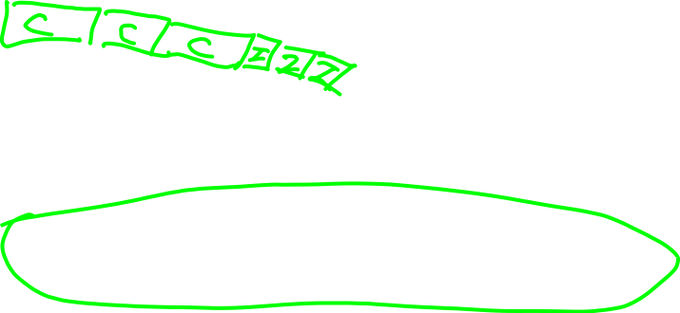
Linux中，context switch在哪邊？
Linux中的waiting queue分成二種，說明這二種在signal上的差異
I/O vs. CPU bound
傳統UNIX設定I/O的優先權較高，為什麼
能否舉例說明，設定CPU bound較高造成什樣的結果

Slide 78
thread 史瑞克

Slide 79
Motivation - the overhead of using processes
The overhead of context-switch
+ store/restore the register file (~1kB)
+ TLB miss (~1kB)
+ CPU cache miss (~1MB)
CPU
(core)
Reg.
1 cycle
L1$
4~5 cycles
關於cache的overhead，取決於硬體的支援，例如：
Virtual cache或者是physical cache
Cache是否支援ASID（ Address Space Identifier）
MMU (+TLB)
L2$
12 cycles

Slide 80
Thread比process的context switch有效率，其主要原因為何？

Slide 81

Memory model of threads
stack 1
Thread
stack 3
在同一塊記憶體上，各自有各自的stack，並且各自執行程式碼。
請注意：程式碼和stack隸屬於同一個記憶體空間，因此thread 1可以存取thread 2的stack
stack 2
code
PC 1
PC 2
PC 2

Slide 82
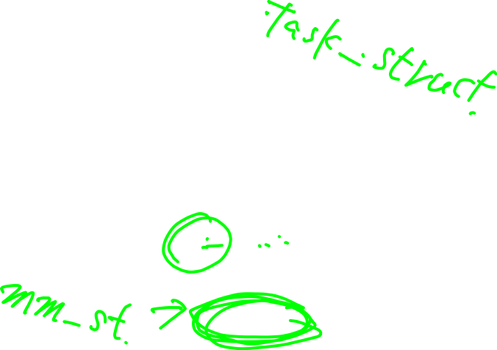
One-to-one Model (Example: Linux)
User space
Task 1
Task 2
Task 3
Kernel space
PCB 1
PCB 2
PCB 3
Memory control block 1
Memory control block 3

Slide 83
在Linux的核心資料結構中，thread大概長成什麼樣子？

Slide 84

Task & scheduling
New
(fork, clone)
Terminate
(zombie)
runnable
running
Waiting (semaphore)
interruptible
： cooperative multitasking OS
uninterruptible
interruptible及uninterruptible影響signal的行為
：preemptable OS

Slide 85
OS scheduler的分類
OS
Preemptive OS
Non-preemptive OS
Preemptable kernel
Non-preemptable kernel

Slide 86
Preemptive OS
Preemptive OS
如果一個task執行過久，OS會『主動地』將CPU控制權交給下一個task
與此相對的是cooperative multitasking，只有task執行過久，OS無可奈何，只能靠每個task『自願地』放棄OS控制權
如果要設計preemptive OS必須要有硬體支援。必須要有一個『timer』每隔一段時間，利用『interrupt』讓OS重新獲得CPU控制權。而後OS決定讓誰接下去跑
所有版本的Linux都是preemptive OS

Slide 87
Preemptive kernel
在2.6核心之前，Linux kernel是non-preemptive kernel，也就是當一個task執行於kernel mode時，其優先權無限大。
Context switch只會發生在task由kernel mode切換到user mode時
2.6核心以後，Linux kernel可以設定為preemptive kernel。當一個task執行於kernel mode時，如果這個task並沒有lock任何的semaphore、spinlock等。
Task執行在kernel mode時，可能會發生context switch

Slide 88

Non-preemptive kernel
Task B
Task A
假設Task A的優先權比Task B高
等到Task A在kernel內的工作完成後，再開始執行Task B
Interrupt，讓task B變成ready

Slide 89
Preemptive kernel
Task B
Task A
假設Task A的優先權比Task B高
注意，在此時Task A在kernel內的工作還未完成
Interrupt，讓task B變成ready

Slide 90
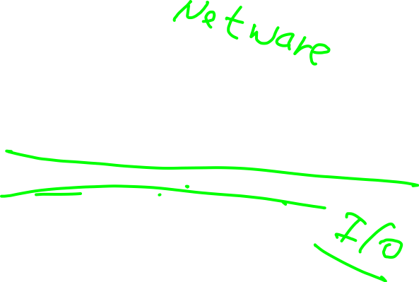
Nonpreemptive OS vs. preemptive OS vs. preemptive kernel
舉一個流程或應用程式，詳細說明在什麼樣的情況下Nonpreemptive OS的效能比較好

Slide 91
SJF的一些特性
如果只是寫「SJF」通常代表non-preemptable
「Preemptive SJF」又稱之為shortest remaining time first (SRTF)
在average waiting time方面，SJF及SRTF分別是non-preemptable scheduling和preemptable scheduling的最佳演算法

Slide 92

Task & scheduling
New
(fork, clone)
Terminate
(zombie)
runnable
running
在❤️的地方，OS scheduler必須決定接下來要執行哪一個task。
如果系統使用SJF演算法，那麼我們要如何知道他接下來的執行時間呢？
Waiting (semaphore)
interruptible
uninterruptible
interruptible及uninterruptible影響signal的行為

Slide 93

預估執行時間
如前所述，一個task的生命週期中分為二種情況
正在使用CPU
在等待（例如：等待mutex、等待I/O等）
依照這個task以前使用的CPU的時間的多寡，預測這次使用CPU時間的多寡，例如底下公式：
$τ_{x}$是預測的第「x」次的CPU時間
$t_{n}$是上一次的CPU時間
這個公式與Linux 2.4所使用的方法很類似

Slide 94
round robin （輪流執行）
New
(fork, clone)
Terminate
(zombie)
runnable
running
在❤️的地方，OS scheduler必須將一個task從running搬到runnable
問題是：從running搬到runnable的時間點為何？頻繁度為何？
Waiting (semaphore)
interruptible
uninterruptible

Slide 95
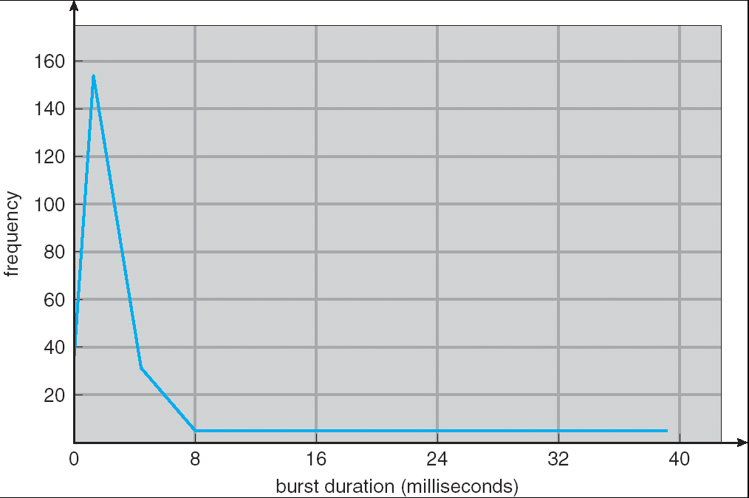
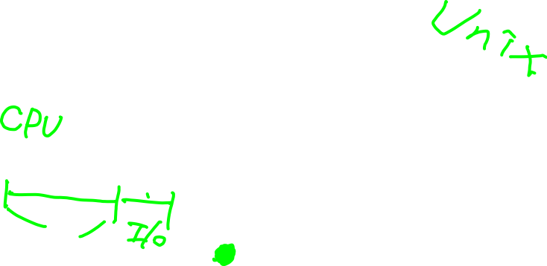
如果使用round robin，那麼 一回合（time slice）要設定為多久？
太長：應用程式的回應時間變差
太短：context switch的overhead太大
設定為：大多數的task都可以在一回合的時間內「變為等待」
將time quantum設定為「8」可以讓大部分的task從CPU變為「等待」

Slide 96
怎樣預測一個行程接下來的執行時間？
怎樣設定round robin的time slice的長度，使得回應時間好，而且I/O也很棒？

Slide 97
UNIX排程器的主要目標
更快的回應時間
每分鐘能完成的工作越多
盡可能的讓I/O和CPU維持在高使用率
讓高優先權的task儘早完成

Slide 98
Linux的優先權
共140個優先權等級
0~99稱之為real-time priority
100~139，對使用者而言是-20~+19，預設值為0，稱之為nice value
nice value由使用者指定，Linux會當作「參考」，用以計算dynamic priority，dynamic priority可能會受下列因素影響
該task是I/O-bound或CPU-bound（即：CPU或I/O使用比較多）
考量核心的特性
考量multi-thread的特性

Slide 99
嘿嘿。。。
目前我想不到這二頁的重點

Slide 100
2.4 scheduler

Slide 101


2.4 scheduler - SMP
busy
run queue
busy

Slide 102
2.4 scheduler - SMP
IDLE
search & estimate
run queue
busy

Slide 103
2.4 scheduler - SMP
busy
run queue
busy

Slide 104
第一個問題浮現
在2.4核心中，scheduler要針對所有的task計算goodness，每次都要重算，非常浪費時間
一個重要的觀察：其實大多時候，每次算出來的goodness都是差不多的，需要每次重算嗎？

Slide 105
說明2.4的多核心架構中，為什麼效率低

Slide 106
在2.4核心中，如何提高I/O效能？
Definition:
I/O-bound processes: spends much of its time submitting and waiting on I/O requests
Processor-bound processes: spend much of their time executing code
Linux tends to favor I/O-bound processes, thus providing good process response time
How to classify processes?

Slide 107
在2.4核心中，如何提高I/O效能？
將執行時間分成無數個「epoch」
當沒有task可以執行時就換到下一個epoch
此時可能有些task的time slice還沒用完，但些task正在「等待」
2.4假設「等待」就是在「等待I/O」
換到下一個epoch的時候，「補充」所有的task的time slice
如果是I/O-bound task因為上一個epoch還有一些time slice還未用完，因此補充過後，這些task的time slice比較多
在Linux 2.4中，time slice即為dynamic priority
因此I/O-bound task拿到比較高的優先權

Slide 108
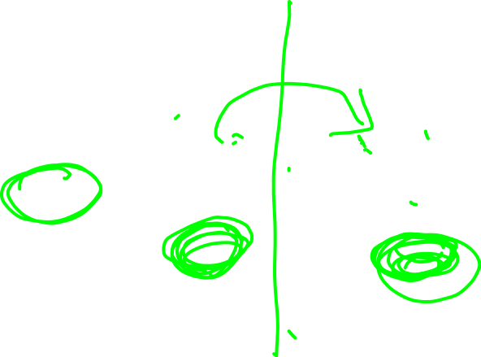
epoch
epoch 1
epoch 2
runnable
0
0
0
timeSlice全部回補6
6
6
6
waiting
2
3
注意：I/O bound的task獲得較高的優先權
7
7
timeSlice_{new} = timeSlice_{old}/2 + baseTimeSlice[nice]

Slide 109

計算timeSlice的小細節
timeSlice_{new} = timeSlice_{old}/2 + baseTimeSlice[nice]
上列公式的「/2」很重要，假如有一個task，這個task執行下列程式碼，請思考如果沒有「/2」的話會發生什麼事情？
int main() {
while(1) {
sleep(65535); //18.2 hr
}
}

Slide 110
稍微解釋一下，在Linux中的priority（nice）和真正的priority的不同
2.4如何提高I/O效能
為什麼上個世代所累積的CPU time要打對折？打0.7折可以嗎？

Slide 111
2.6 scheduler

Slide 112
2.6 scheduler
run queue
task migration (put + pull)
run queue

Slide 113
Load balance
二個手段
Put：當一個CPU覺得自己的loading太重，將task塞給另外一顆CPU
Pull：覺得自己的loading太輕，從別人那邊拿一個task過來執行
如何評估各個CPU的loading
看各個CPU上的task數量？
看各個CPU上的runnable task數量？
後者，為什麼？

Slide 114
Scalability
由於每一個CPU擁有自己的queue，因此當CPU增加時（通常這種系統task也很多），每一個CPU只要從自已的queue挑選適當的task起來執行
在這種情況下，於大型系統（例如：許多處理器），Linux的scheduler表現依然不錯

Slide 115
Affinity（task與CPU之間的親和力）
由於每一個CPU有自己的ready queue，除非負載不平衡，否則不會觸發task migration
換言之，一個task一但被指定到某顆CPU上執行，除非特殊狀況，否則該task不會輕易的離開該CPU
在這樣的架構下，可以更有效的使用CPU cache，讓CPU的IPC（每machine cycle所完成的指令數）更高

Slide 116
Fully preemptable kernel
（就我個人而言，不是很喜歡這個詞，會造成一些誤導）
2.6 kernel以後，Linux中每一個task執行於kernel mode時，都有一個變數「preempt_count」用以記載該task是否可以被preempt
每當lock一個資源時， preempt_count++
每當unlock一個資源時， preempt_count—
當preempt_count為0時，kernel可以做行程切換。Kernel需要做行程切換主要是因為interrupt。例如：一個高優先權的task正在等這個interrupt。

Slide 117
說明2.6的多核心排程的架構上的優勢
Linux所稱的「fully preemptable kernel」是啥意思？

Slide 118
O(1)

Slide 119
runqueue
Most tasks have dynamic priorities that are based on their “nice” value (static priority) plus or minus 5
Interactivity of a task ≈ 1/sleep_time
dynPrio = staticPrio + bonus
bonus = -5 ~ +5
bonus ≈ 1/sleep_time
tsk1
tsk3
tsk2
tsk3
I/O bound
expired
active

Slide 120
runqueue
當active上已經沒有task了，那麼就可以切換到下一個epoch。
請注意：active上沒有task，不代表所有task都使用完他們的time quantum
可能有些task在waiting queue
tsk1
tsk3
tsk2
expired
active

Slide 121
怎樣達到O(1)
怎樣對I/O進行優化

Slide 122
CFS

Slide 123
動機
「授課老師認為」CFS最特別的地方是在「回填time quantum」的部分（但網路上的文章似乎大部分在比較CFS與O(1)的throughput）
相較於前面二個演算法，高優先權的task在CFS中，回填的速度更快
換句話說，高優先權的task可以得到
更多的CPU time
更好的response time

Slide 124
2.6 scheduler – CFS
Run queue使用rb-tree實現
Run queue
依照等待時間排序，等待時間越久的排越前面
換句話說
「虛擬執行時間」（vruntime）越短的，排得越前面
https://en.wikipedia.org/wiki/Red%E2%80%93black_tree#/media/File:Red-black_tree_example.svg

Slide 125
「虛擬執行時間」（vruntime）
「虛擬執行時間」（vruntime）是一個排程上的值，如果行程切換夠快速的話，所有task的vruntime應該要一樣
實際上，CPU的context-switch速度有其極限（例如：切換速度太快，會造成CPU效能太過低弱），因此我們設定一個「反應時間（response time）期望值」
令每次的執行時間為λ，那麼
λ = 「希望達到的反應時間」÷「# of task」

Slide 126
對比傳統round robin的 一回合（time slice）要設定原則？
太長：應用程式的回應時間變差
太短：context switch的overhead太大
設定為：大多數的task都可以在一回合的時間內「變為等待」
依照這張圖的方法，我們應該把時間設定在「大部分人可以在該time slice發出I/O」的時間
CFS卻是設定為「使用者期待的回應時間」
將time quantum設定為「8」可以讓大部分的task從CPU變為「等待」

Slide 127
如果使用一顆超強處理器 要如何模擬三顆弱處理器？
2
0
0
2
4
0
2
4
4
4
4
4
6
4
4
6
8
4
6
8
8
8
8
8
10
8
8
10
12
8
10
12
12
12
12
12
14
12
12
14
16
12
14
16
16
16
16
16
vruntime
1/2+1/4+1/4 = 1
每一個task執行1個time quantum的時間，然後換下一個task跑
當藍色執行1個time quantum的時間，其vruntime增加多少？
答：增加2（因為藍色task所對應的virtual processor計算力為1/2）
灰色及黃色執行1個time quantum的時間，其vruntime增加多少？
答：增加4 （因為藍色task所對應的virtual processor計算力為1/4）

Slide 128
如果使用一顆超強處理器 要如何模擬三顆弱處理器？
從I/O回來的task擺在queue的最前面
其vruntime設定為：
min_vruntime-Δ
min_vruntime為目前所有task中vruntime最小的
Δ為大於0的一個數字， Δ越大，可以讓「比較I/O」的task會得越高的優先權
I/O
2
0
0
2
4
0
2
4
4
4
4
4
6
4
4
6
8
4
6
8
8
8
8
8
10
8
8
10
12
8
10
12
12
12
12
12
14
12
12
14
16
12
14
16
16
16
16
16
1/2+1/4+1/4 = 1

Slide 129
如果使用一顆超強處理器 要如何模擬三顆弱處理器？
對於ＣＰＵ需求極高，非常迫切、即時的，如何處理？ 有可能CPU-bound的程式的動態優先權可以高過I/O-bound的動態優先權嗎？
從I/O回來的task擺在queue的最前面
其vruntime設定為：
min_vruntime-Δ
min_vruntime為目前所有task中vruntime最小的
Δ為大於0的一個數字， Δ越大，可以讓「比較I/O」的task會得越高的優先權
I/O
2
0
0
2
4
0
2
4
4
4
4
4
6
4
4
6
8
4
6
8
8
8
8
8
10
8
8
10
12
8
10
12
12
12
12
12
14
12
12
14
16
12
14
16
16
16
16
16
1/2+1/4+1/4 = 1

Slide 130
CFS的優點是啥（可以從網路上查查看）
CFS怎樣優化I/O
在CFS中可以提高task的優先權，讓他絕對高過I/O嗎

Slide 131
Ch05 synchronization

Slide 132
小結論
當我們對共通的「資料結構」（在上述例子為簡單的變數global）的更新是：「分階段式」更新時，共通的「資料結構」的值「可能」不「正確」
資料結構：可能是更複雜的struct
能一次性的更新，有時候叫做atomicity，原子性或稱不可分割性，以上述之「資料結構」，如果是對struct進行更新，必須保證整個struct是一次性更新（例如：各別的一次性更新，不能保證對該資料結構為一次性更新）
即時程式碼並沒有一次性更新，也不一定每次執行都會得到錯誤的結果。

Slide 133
一個不嚴謹的定義「什麼是『正確』」
一個正確的multi-thread程式，應該輸出與其相對應的single thread版本的程式相同
對於「累加2,000,000,000次」而言，我們不用管正確的答案是什麼，而是單執行緒版的「累加2,000,000,000次」答案是2,000,000,000，那麼正確的多執行緒版的「 2,000,000,000 」就必須是2,000,000,000

Slide 134
Race condition problem
A race condition is the behavior of a software system where the output is dependent on the sequence or timing of other uncontrollable events.
It becomes a bug when events do not happen in the order the programmer intended.
在前面舉的例子來說，程式碼的正確性，在於「操作global的程式碼是否同時執行」。
https://en.wikipedia.org/wiki/Race_condition

Slide 135
Race condition的「其中一個解法」
Race condition的「其中一個解法」是：
引入critical section的觀念， critical section就是操作共通資料結構的程式碼
將「保護共通資料結構」問題，轉換為critical section問題。

Slide 136
什麼是race condition
說出一種解決race codtion的解法（詳細）

Slide 137
正確的解決「 critical section」 須滿足三個條件
mutual exclusion
如果一個task正在critical section裡面，那麼其他task就不能進去critical section。
這是滿足程式碼正確性的基本條件
progress
bounded waiting

Slide 138
正確的解決「 critical section」 須滿足三個條件
mutual exclusion
progress
如果沒有人在critical section的話，就要讓想進去critical section的人進入到critical section
如果沒有加上這個條件的話，那麼「不讓任何人進入critical section」 也算是正確的。 「不讓任何人進入critical section」 不符合我們程式碼的目的
bounded waiting

Slide 139
正確的解決「 critical section」 須滿足三個條件
mutual exclusion
progress
bounded waiting
如果有人想要進入critical section，那麼就不能讓這個人等待太多「次」
假設Ａ和Ｂ二個task都想要進入critical section，我可以寫一支程式永遠只允許Ａ進入critical section，這個程式滿足「mutual exclusion」、「progress」，但這樣的程式正確嗎？
對我們來說，永遠只允許特定程式進入critical section當然是不對的，因此加入一個新的條件「bounded waiting」

Slide 140
Critical section要滿足哪三個條件
對這三個條件的「必要原因」進行說明

Slide 141
Peterson’s solution
假設task P0及P1「共享一些變數」
因為「共享一些變數」因此Peterson‘s solution只能用在共享記憶體的系統。例如UMA或者NUMA的處理器。無法用在分散式系統
bool flag[2] = {false, false}; /*分別代表P0及P1是否想進入CS*/
int turn; /*turn = 1或0，代表這一回合誰的「進入權」比較高*/

Slide 142
P0
while(1) { /*代表P0週而復始地想進入CS*/
flag[0] = true; /*告訴大家，P0想進入CS*/
turn = 1; /*如果P1也想進入CS，讓P1先進去*/
while(flag[1] == true AND turn ==1) /*P1進入權比較高，且P1想進入CS*/
;//用while loop實作出wait
/*critical section，可以於此更新共享資料結構*/
flag[0] = false; /*離開CS，因此將flag[0]設定為false。
/*表示P0目前不需要待在CS了*/
}
註：AND即為C語法中的&&

Slide 143
直觀的方法 右圖是p0
int turn=0;
int flag1 = 0;
int flag0 = 0;
void p0(void) {
printf("p0: start\n");
while (1) {
flag0 = 1;
turn = 1;
while (flag1==1 && turn==1)
; //waiting
//critical section
flag0=0;//離開critical section
}
}

Slide 144
readers-writers problem (重要的問題)
reader和writer的差別
reader只可以讀
writer可以讀、寫
可以同時多個reader讀同一個資料結構
reader和writer不可以同時存取同一個資料結構
不允許同時間，超過二個以上的writer存取同一個資料結構

Slide 145
有辦法把程式碼給上註解嗎？
有辦法說明如果不使用C11的話，那邊可能會錯嗎？
解釋讀寫問題

Slide 146
semaphore

Slide 147
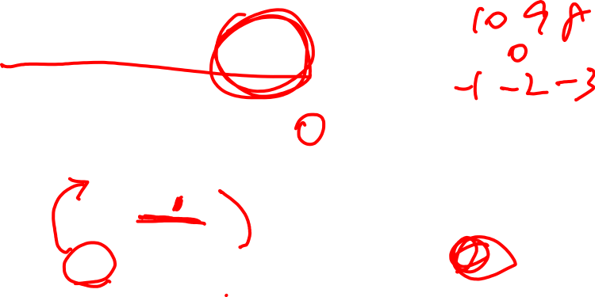
semaphore的定義
wait/lock
signal/unlock
wait (S) {
while (S <= 0)
; // no-op
S--;
}
signal (S) {
S++;
}

Slide 148

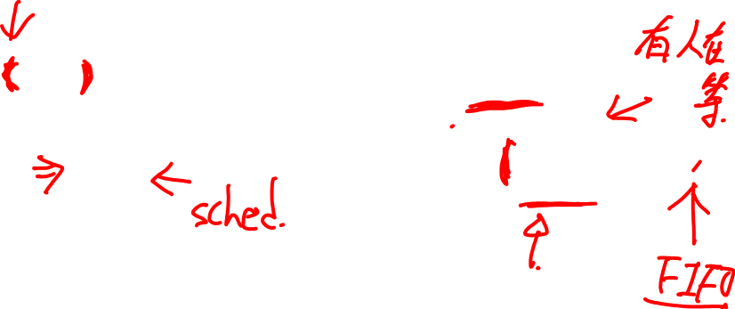
semaphore的實作
wait/lock
signal/unlock
wait (S){
value--;
if (value < 0) {
add this process to waiting queue
block();
}
}
Signal (S) {
value++;
if (value <= 0) {
remove a process P from the waiting queue
wakeup(P);
}
}

Slide 149
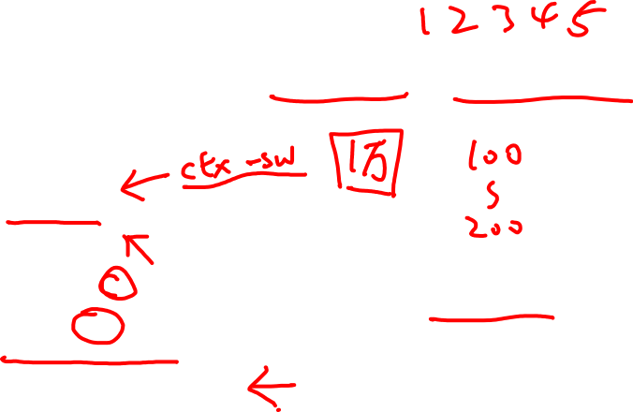
Semaphore的用法 – 1 （這一個用法也稱作0-1 sem或 binary sem）
#include <semaphore.h> //POSIX
sem_t sem;
int thread_func() {
sem_wait(&sem);
//轉帳的程式碼
sem_post(&sem);
}
int main() {
//將sem初始化為「1」，那麼一次就只有一個人可以在critical section
//在這個例子中，因為一次只有一個人可以進入critical section，因此跟mutex的用法差不多
//但mutex有owner的觀念，實際上如果真的要這樣用，還不如用mutex
sem_init(sem_t &sem, 1);
for (int i=0; i< numCPU; i++) {
pthread_create(thread_func);
}
}

Slide 150
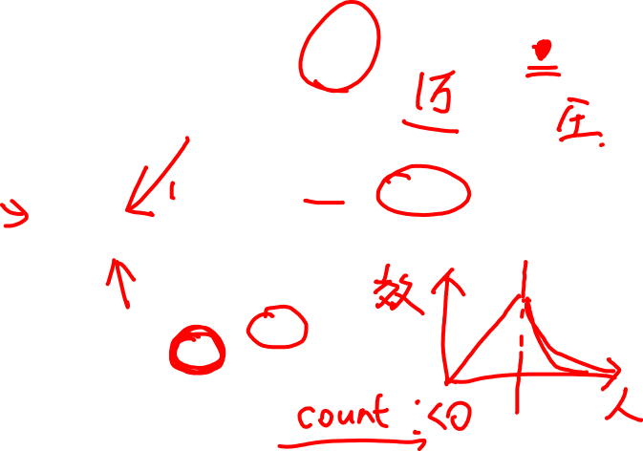
Semaphore的用法 - 2
#include <semaphore.h> //POSIX
sem_t sem;
int thread_func() {
//「下面這一行」當已經有000個人進來的時候，第1001的人會被OS kernel暫停住，如果這裡使用spinlock，等待的人會浪費CPU
sem_wait(&sem);
//存取web server的資源
sem_post(&sem);
//每一個離開的人會檢查，如果有人等著進入web server，那麼「上面這一行」會讓下一個人進入web server
}
int main() {
//假設我們經過測試，系統頂多就是容納「1000」個人連進來server
sem_init(sem_t &sem, 1000);
for (int i=0; i< numCPU; i++) {
pthread_create(thread_func);
}
}

Slide 151
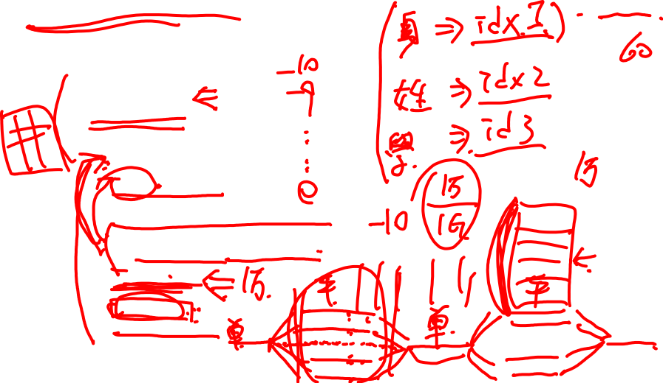
Semaphore的用法 - 3
#include <semaphore.h> //POSIX
sem_t sem;
int quickSortthread() {
//處理一個複雜的運算
sem_post(&sem);
//每一個離開的人會檢查，如果有人等著進入web server，那麼「上面這一行」會讓下一個人進入web server
}
int main() {
while (1) {
Array = readData();
//先使用所有的處理器做quick sort，因為quick sort最快
sem_init(sem_t &sem, (numCPU) * -1);
for (int i=0; i< numCPU; i++) {
pthread_create(quickSortthread);
}
sem_wait(&sem); //等待所有人把事情完成，如果這裡使用spinlock，main thread會一直使用CPU
//使用mergeSort將結果合併
mergeSort();
outputData(Array);
}
}

Slide 152
說明semaphore的定義，在使用上的「語意」
在實作上，為什麼semaphore會有queue？
Semaphore和spinlock的差異？

Slide 153
Mutex

Slide 154
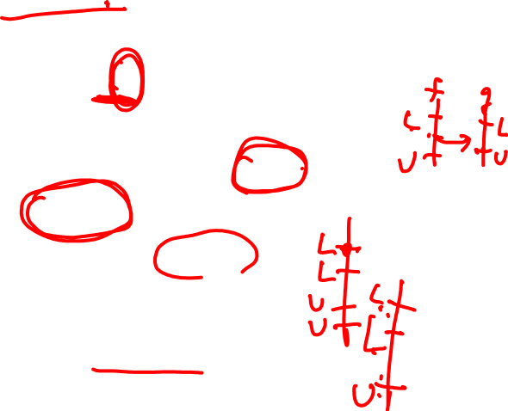
關於「mutex」
mutex可以當成0-1 semaphore
mutex「可以有」下列特色
可以判斷是誰鎖住這個mutex（owner觀念）
可能支援優先權繼承
可以支援或者不支援「巢狀鎖定」
可以支援「自適應鎖」
底下我們介紹「自適應鎖」（adaptive mutex）

Slide 155

adaptive mutex
p和q競爭mutex，p想要這個mutex（即lock），討論p的情況
如果mutex未上鎖，p獲得鎖
如果上鎖
q在另外一顆處理器，且q在OS的waiting queue（例如：正在讀資料），則p進入sleep的狀態等待mutex（即context-switch）
q在另外一顆處理器，且q不在waiting queue（表示q正在運算），則p採用busy waiting的方式等待mutex
q和p在同一顆處理器上，則p進入sleep的狀態等待mutex（即context-switch）

Slide 156
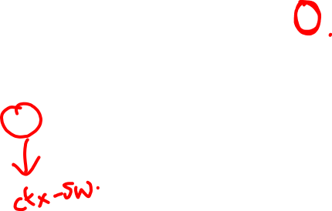
adaptive mutex p等q，但q在waiting queue
p
q
lock(mutex)
lock(mutex)
q執行read，kernel做ctx-sw
發現q沒在執行
q沒在執行，換句話說，q不可能執行unlock，p也跑去睡覺

Slide 157
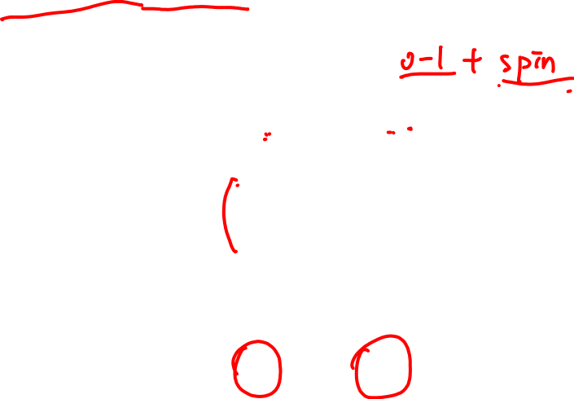
adaptive mutex p等q，但q在waiting queue
https://clipground.com/wire-coils-clipart.html
p
q
lock(mutex)
lock(mutex)
發現q正在執行
因為q正在執行，照理說應該很快會離開CS，p做spinlock
unlock(mutex)
p

Slide 158
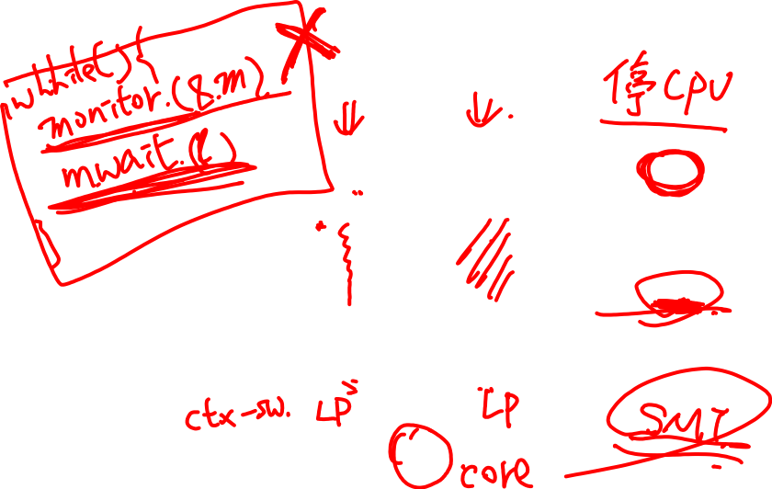
adaptive mutex p等q，但q在waiting queue
https://clipground.com/wire-coils-clipart.html
q
lock(mutex)
lock(mutex)
p
發現q正在執行而且p和q在同一顆處理器
q
如果p執行spinlock，那麼p會和q搶奪CPU，造成q變慢
unlock(mutex)
p
q變慢，就等於q要花比較久的時間離開CS，因此p放棄CPU讓q快點執行，快點離開CS

Slide 159
反正mutex和0-1 semaphore的差別很大
能說明mutex基於owner觀念所延伸出的優化

Slide 160
Cache coherence 保證快取內容的一致性
以上頁的架構而言，四個核心只有在L3 cache底下才是真正的共享記憶體
L2以上（包含L2）必須使用一些特別的方法保證所有core看到的資料是一樣的，否則「共享記憶體」的假設就不成立
Cache coherence常用的方法是：SNOOP方法，其方法對這門課「暫時」不重要，重點是SNOOP保證所有的core最後會看到一致性的資料<

Slide 161
Cache coherence 保證快取內容的一致性
如果要保證所有core在L2 cache中所使用的資料都是一致，其成本太大，任何人對L2 cache上「可能共享的」變數進行更新，必須將這個「更新」在SNOOP上「廣播」，讓所有人進行「更新、同步」
現在的許多處理器，僅僅確保「某些指令」對「記憶體」的存取是atomic operation

Slide 162
DMA與coherence

Slide 163
DMA on x86（SNOOP）
It's true that x86 and x64 processors have always ensured cache coherency (that is DMA are snooped on x86/64 system) for DMA operations, while most other processors do not.

Slide 164
小結論
目前的x86處理器，和ARM處理器都使用SNOOP方法解決core-core間的資料交換的一致性問題
也使用SNOOP方法，解決core-peripheral間的資料一致性問題（尤其是DMA的部分）
如果將GPU視為「特殊化CPU」，那麼GPU和CPU之間的通訊要透過？
DMA？
share memory？

Slide 165
所有存取記憶體的「執行體」必須做「一致性」
「一致性」是有等級的，稱之為memory order，但還沒教，所以不能考，。。。。殘念

Slide 166
spinlock 概念與進階

Slide 167
spin-lock設計的基本技巧（重要）
「檢查-進入」這樣的方式是不對的，因為在檢查和進入之間可能會有其他thread同時做「檢查」，其結果是可能多個thread同時進入
常見的spin-lock的寫法是「改變lock 的狀態-檢查-確認是否lock成功」
因為先改變lock的狀態，因此其他thread就算同時要進入critical section也都會先做這個動作
如果lock失敗，所有thread都重做一次（即：spin），總有一個可以成功

Slide 168
spin-lock設計的基本技巧（重要）
另一個常見的做法是「檢查和鎖住」用一個atomic operation同時做「檢查和鎖住」 ，如： compare_exchange_weak、 compare_exchange_strong、swap、test_n_set
效率：
compare_exchange_weak、 compare_exchange_strong較有效率
swap、test_n_set在硬體上較沒有效率
原因如下幾頁投影片所述

Slide 169
設計spinlock的基本心法為何？
說明「禮義廉恥」的定義？為何此為國小之共同校訓？

Slide 170
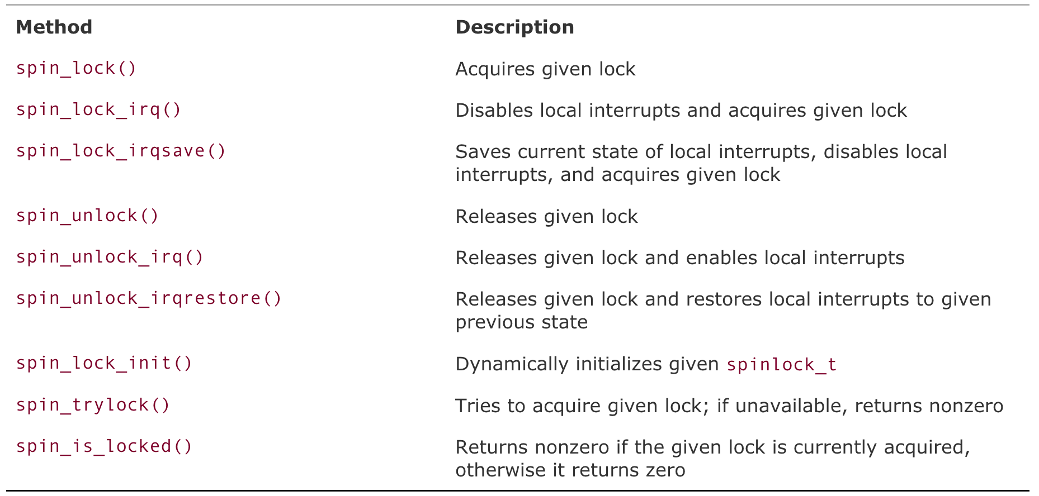
Listing of Spin Lock Methods
http://books.gigatux.nl/mirror/kerneldevelopment/0672327201/ch09lev1sec2.html

Slide 171
當只有「X」可以preempt 「Y」
要製造「平價」的critical section，請問要怎樣做？

Slide 172
上機考

Slide 173
關於上機考
個人認為synchronization較為重要
其他也很重要，我還沒出題。但如果叫我猜題，我會猜synchronization

